Slide 1
HTML-Attribute
Allgemein
Beispiel Aufzählunen

Slide 2
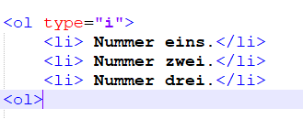
Allgemein
Wofür:
Sind Eigenschaften von HTML-Elementen
Wo:
im Opening Tag
Wie:
<Elementname Attributname= “Eigenschaft“>
.....
</Elementname>

Slide 3
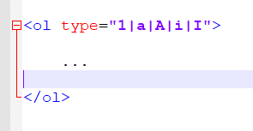
Geordnete Liste: Type-Attribut
Schreibweise:
Aufzählungszeichen:
Zahlen (1)
Kleinbuchstaben (a)
Großbuchstaben (A)
Römische Zahlen (I)
Römische Zahlen in Kleinbuchstaben (i)

Slide 4
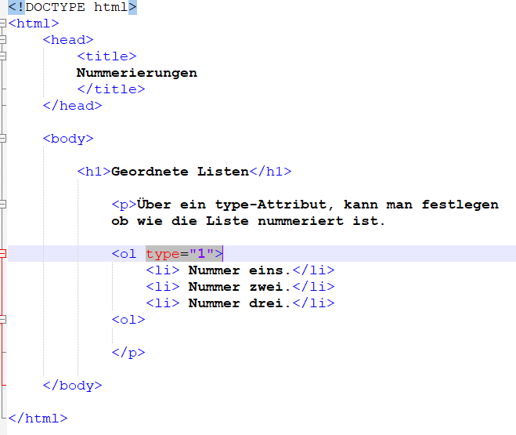
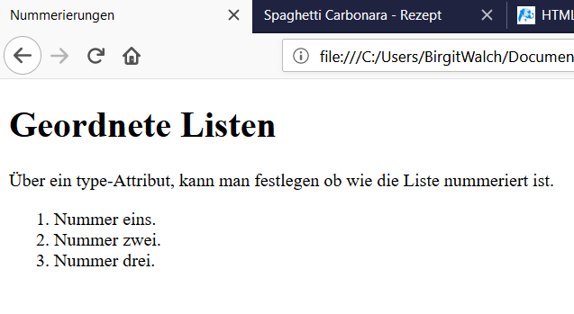
Geordnete Liste: TYPE-Attribute - Zahlen

Slide 5
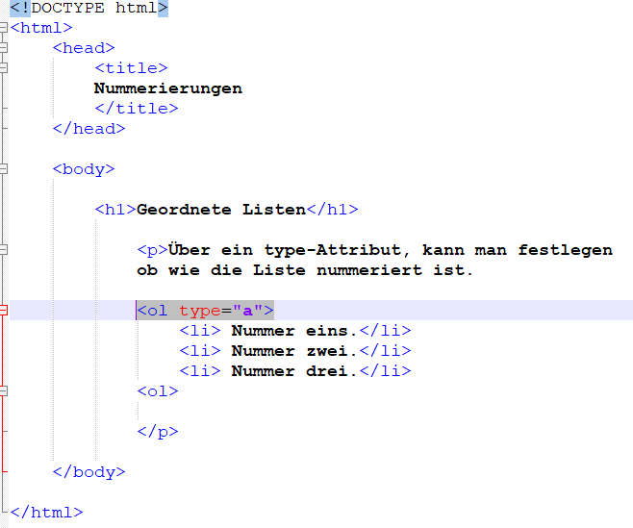
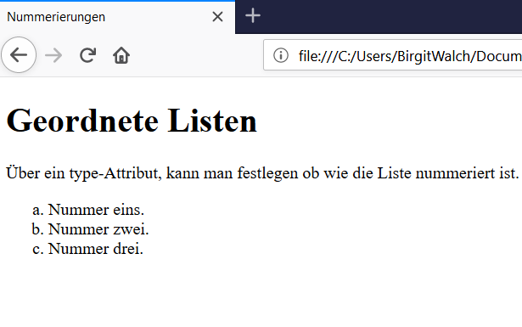
Geordnete Liste: TYPE-Attribute - Kleinbuchstaben

Slide 6
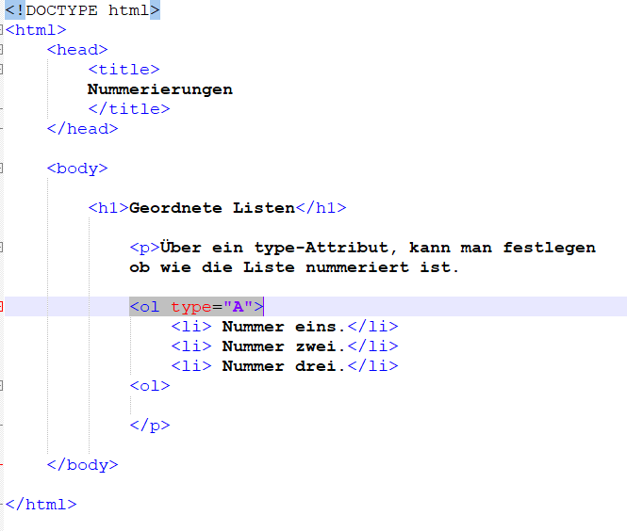
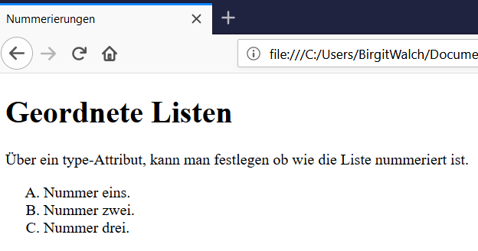
Geordnete Liste: TYPE-Attribute - Grossbuchstaben

